Slide 1
אגף רכש ומכרזים
גירסה 2
תאריך 7.7.26

Slide 2
על מה נדבר היום
3.2 רכש חו"ל
3.2.1 רכש טכניוני/ מוסד
3.2.2 הזמנות אינטרנט
3.2.3 הזמנות בעל חיים
3.2.4 קבלת טובין ללא הזמנה
3.2.5 הדגשים מיוחדים
3.3 טפסים הקשורים לרכש
בקרת רכש
4.1 פתיחת ספקים הארץ
4.2 פתיחת ספקים חו"ל
אישורי חשבוניות
5.1 תשלום חשבוניות שלא באמצעות פורטל Nipendo
5.2 תשלום חשבוניות באמצעות פורטל Nipendo
מדור ציוד וקטלוג
מחסן כללי (בהקמה)
מבנה ארגוני של אגף הרכש
רקע כללי על תהליכי הרכש
תהליכי רכש/סוגי הזמנות
3.1 רכש ארץ
3.1.1 רכש טכניוני/ מוסד
3.1.2 הזמנות משיכה (הסכמים)
3.1.3 הזמנות חומרים ביולוגיים
3.1.4 הזמנות בעל חיים
3.1.5 קבלת טובין
3.1.6 הדגשים מיוחדים

Slide 3


2. רקע כללי על תהליכי הרכש
קיימות שתי חברות (שני ח.פ)במסגרתן מבוצע רכש:
טכניון מכון טכנולוגי לישראל- מלכ"ר
מוסד הטכניון למחקר ופיתוח בע"מ - חברה פרטית
חברת 2070 -
החברה פועלת במבנה דומה לטכניון (3000), כולל עמידה בחוק חובת המכרזים.
יחד עם זאת, קיימת שונות מהותית:
הסמכות לקבוע מה מותר ומה אסור לנפק מהחברה נמצאת בידי המוסד.
כלומר, החברה מתנהלת מבחינה תפעולית כמו הטכניון, אך כפופה למדיניות המוסד בכל
הנוגע לאישור וניפוק משאבים.

Slide 4
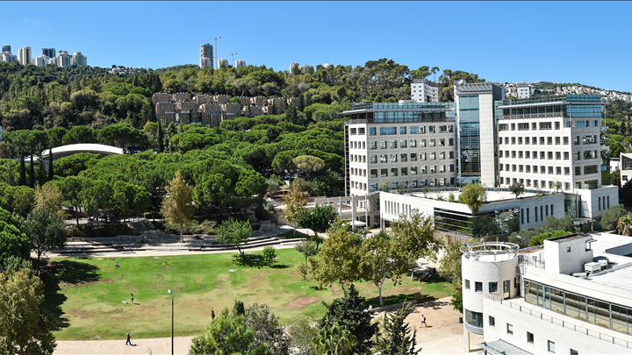

טכניון מכון טכנולוגי לישראל
טכניון מכון טכנולוגי לישראל - מסומן ב- SAP תחת קוד חברה 3000
הטכניון הינו מלכ"ר ציבורי ולכן היא כפופה למערכת חוקים שונה מאשר חברה פרטית
בין היתר חל על הטכניון חוק חובת המכרזים

Slide 5
מוסד הטכניון למחקר ופיתוח בע"מ
מוסד הטכניון למחקר ופיתוח בע"מ –
מסומן בSAP עם מס' קודי חברה.
להלן עיקרי קוד החברות:
0070
2070
0050
0060
0010

Slide 6

3. תהליכי רכש/סוגי הזמנות
להלן מספר דגשים חשובים בעת ביצוע דרישות/הזמנות:
צירוף של הצעת מחיר רלוונטית לדרישה
צירוף הצעת מחיר נגדית/מכתב נימוק כולל מי שכותב את המכתב בהזמנות בשווי של מעל 10,000 ₪ + מע"מ ברכש ארץ
צירוף התכתבויות רלוונטיות לרבות אישורים וכיוב'
הוספת מק"ט יצרן בדרישה
בהצעת המחיר שיש כמה סוגי מטבעות שונים (₪, $...) יש לפצל את הדרישות כמס' המטבעות בהצעת המחיר.
קונסיגנציה - ראשי דיו/טונרים
בנוסף לאמור לעיל, בהזמנות חו"ל יש לצרף גם:
4.1 צק' ליסט
4.2 בדרישות/הזמנות של שירותים בלבד של מוסד הטכניון, יש צורך בטופס "ניכוי מס במקור".

Slide 7
אישור ובקשה מכל גורם בכיר אשר יהיה להוצאת הזמנה אינה מהווה תחליף לצירוף הצעת מחיר נגדית/מכתב נימוק בהזמנות שאינן תחת פטור/מכרז ובשווי מעל 10,000 ₪ (רכש ארץ)/3000 דולר (רכש חו"ל) .
יש לשאוף לביצוע הזמנות מספקים איתם קיים הסכם , במידה והלקוח מבקש להוציא הזמנות לספקים שאינם תחת הסכם כלשהו נדרש לבקש הסבר.
בהזמנות שהינן תחת מכרז או פטור נדרש לצרף את פרוטוקול ועדת מכרזים וכן את מסמכי הפטור/המכרז . בנוסף נדרש לציין ברשומות בקרה את מספר המכרז.
נימוק לרכישה : נדרש לרשום בלשונית הרלוונטית/ברשומות בקרה (כרגע רק בהזמנות חו"ל בימים הקרובים גם בהזמנות ארץ) . לחילופין ניתן לצרף כמכתב (צרופה להזמנה).
רכש תשומות : רכש תשומות מדעיות יבוצע בהתאם למהות ההתקשרות ולא לפי סכום ההתקשרות (רכש ציוד מדעי למחקר , חומרים ושירותים למחקר). עד לסכום של 100,000 ₪ ניתן לסמן בדרישה ובהזמנה ולסווג לפי קוד 23 בנוסף למכתב נימוק/הצעה נגדית. על כלל המזמינים למלא טופס דיגיטלי בפורטל . טפסים ידניים רק באישור ר. אגף רכש ומכרזים/קניין בכיר.
הזמנות ליועצים : בנוסף להצעה נגדית/מכתב נימוק – נדרש לצרף טופס סודיות והעדר ניגוד עניינים חתום על ידי הספק וכן אישור משא"נ (מוסד/טכניון).
הזמנות קייטרינג מספקים שאינם בהסכם : נדרש אישור יצרן משרד הבריאות , רישיון עסק ותעודת כשרות.
הזמנות בנייה ועיצוב אתרי אינטרנט מספקים שאינם הסכם : נדרש אישור מטעם אגף מחשוב (אופיר סולוניקוב) וכן חתימת ספק על מסמך עמידה בדרישות אבטחת מידע (מסמך של אגף מחשוב)
הזמנות הדורשות בינוי/תחזוקה (בתחום הבינוי)/התקנה (בתחום הבינוי) : צריכות לצאת אך ורק דרך אגף בינוי. במקרים חריגים ניתן להוציא דרך הרכש בכפוף לקבלת אישור מסמנכ"ל תפעול/ראש אגף בינוי ותחזוקה.
הזמנות הכוללות עבודות בתשתית : חשמל/גז/תקשורת וכיוב' – נדרש להוציא דרך אגף בינוי בלבד. במקרים חריגים ניתן להוציא דרך הרכש בכפוף לקבלת אישור סמנכ"ל תפעול/ראש אגף בינוי ותחזוקה ואישור יחידת בטיחות.
הזמנות כ.אשראי : ניתן להוציא עד סכום של 3000 דולר. מעבר לסכום זה נדרש לקבל אישור בכתב מראש אגף רכש ומכרזים.
חל איסור לפצל הזמנות מתוך כוונה "להתחמק" מהסכומים הנדרשים להצעה נגדית/נימוק או לסכומים הנדרשים לפי תקנות חוק חובת המכרזים כמו בדוגמה להלן :

Slide 8
3.1 הזמנות
רכש ארץ
שם | אות | תחום
יוליה פסיקוב | C | ציוד מעבדה ומחקר ציוד רפואי ואביזרים ציוד מדידה
שירן הראל | D | שכירות ושירותי מכונות צילום ציוד משרדי טונרים נייר מעטפות מוצרי פרסום ומתנות מגרסות שירותי הובלה ובלדרות בארץ ובחו"ל הסעות תקשורת מחשבים (תוכנה וחומרה)
אילנית אלבז | E | ציוד בטיחות כימיקלים חומרים רדיואקטיביים חומרים ביולוגיים ורפואיים חומרי גלם גזים לסוגיהם דלק שמנים שירותי קייטרינג מזון ומשקאות
רועי רומנו | J | חומרי בניין ואינסטלציה חומרי ניקוי ואביזרים כלי עבודה ואביזרים חומרי גלם טונרים- קונסיגנציה אביזרי חשמל מכשירי חשמל ואלקטרוניקה
 | T | ביגוד צמחיה
שם | אות | תחום
אלעד צור-מגן | M | מחשבים ניידים/ נייחים מחשבי לוח (טאבלטים) שרתים וציוד היקפי חיות מעבדה אביזרים לבית החיות מזון לחיות טלפוניה תרופות סלולר ריהוט משרדי ריהוט מעבדה
יפעת דנקמפ | B | רכיבי אלקטרוניקה וחשמל מזגנים דפוס גרפיקה בניית אתרי אינטרנט ותחזוקתם שירותי הסכם/ ייעוץ שירותי ביטוח שירותי כביסה
 | F | שירותי פרסום שירותי הפקת טקסטים שירותי תיקון ואחזקה שירותי תרגום וכדומה אל פסק ומוצרי UPS לינה בבתי מלון שירותים כלליים
קרן שחף | K | ציוד ספורט ציוד אודיו/ וידאו ציוד הגברה מצלמות ואביזרי צילום רכב כלי נגינה
רכש ארץ באגף הרכש מחולק לפי תחומים.
החלוקה הינה:

Slide 9
3.1.1 הזמנות רכש ארץ (נוהל מס' 08-0201)
 | טכניון | מוסד
הזמנות אקספרס (עד 1,000 ₪ ( + מע"מ + שינוע | לא ניתן להזמין חומרים כימיים/ביולוגיים בדרגת סיכון גבוהה לא מטופלות ע"י אגף הרכש, אלא נחתמות ע"י בעל התקציב והתקציבן/ מתאם מחקר בלבד ונשלחות ישירות לספק הזמנות מתחילות במס' 46 | לא ניתן להזמין חומרים כימיים /ביולוגיים בדרגת סיכון גבוהה לא מטופלות ע"י אגף הרכש, אלא נחתמות ע"י בעל התקציב והתקציבן/ מתאם מחקר בלבד ונשלחות ישירות לספק הזמנות מתחילות במס' 56
הזמנות מ 1,001 ₪ עד 10,000 ₪ + מע"מ | יש צורך בהצעת מחיר אחת דרישה מתחילות ב 11 הזמנות מתחילות ב 4 | יש צורך בהצעת מחיר אחת דרישה מתחילות ב 18, 12 הזמנות מתחילות ב 8, 4
הזמנות 10,001 ₪ עד 86,000 ₪ + מע"מ | יש צורך בהצעת מחיר נגדית אחת לפחות או במכתב נימוק לבחירת הספק תוך התייחסות לחלופות/ייחודיות הטובין/השירות (במידה ואין מכרז/פטור) דרישה מתחילות ב 11 הזמנות מתחילות ב 4 | יש צורך בהצעת מחיר נגדית אחת לפחות או במכתב נימוק לבחירת הספק תוך התייחסות לחלופות/ייחודיות הטובין/השירות במידה ואין מכרז/פטור) דרישה מתחילות ב 18, 12 הזמנות מתחילות ב 8, 4
הזמנות מעל 86,001 ₪ + מע"מ | ביצוע מכרז או הליך פטור מול יחידת מכרזים. הוצאת הזמנה על בסיס מכרז או פטור דרישה מתחילות ב 11 הזמנות מתחילות ב 4 | הזמנות מוסד שתקציבן ממקור טכניוני (מסומנות בלשונית תוספות ב SAP "חייב במכרז") – יבוצע הרכש כמו רכש הזמנות טכניוניות ויחולו עליהן תקנות חוק חובת המכרזים וכמובן הזמנות מחברה 2070 דרישה מתחילות ב 18, 12 הזמנות מתחילות ב 8, 4
הזמנות מסגרת | הסכם לרכש פריטים/שירותים ספציפיים המוגדרים בהסכם/בהזמנה, תוך ציון כמויות ומחירים (לפריט/ יחידה) אך ללא התחייבות לרכישת כלל הפריטים המופיעים ברשימה או כמויות. למעשה מדובר על הזמנה רגילה אשר במסגרתה הטובין מסופקים לשיעורין מעת לעת לפי דרישת המזמין | הסכם לרכש פריטים/שירותים ספציפיים המוגדרים בהסכם/בהזמנה, תוך ציון כמויות ומחירים (לפריט/ יחידה) אך ללא התחייבות לרכישת כלל הפריטים המופיעים ברשימה או כמויות. למעשה מדובר על הזמנה רגילה אשר במסגרתה הטובין מסופקים לשיעורין מעת לעת לפי דרישת המזמין
הזמנות משיכה | הזמנה פרטנית שמפיקה היחידה/הפקולטה לרכישת טובין בהתאם למחירים ותנאים שנקבעו בהסכם מסגרת עם הספק | הזמנה פרטנית שמפיקה היחידה/הפקולטה לרכישת טובין בהתאם למחירים ותנאים שנקבעו בהסכם מסגרת עם הספק

Slide 10

3.1.2 הסכמים - הזמנות משיכה
הגדרה:
הסכם לרכש פריטים/שירותים ספציפיים המוגדרים בהסכם/בהזמנה, תוך ציון כמויות ומחירים (לפריט/יחידה) אך ללא התחייבות לרכישת כלל הפריטים המופיעים ברשימה או כמויות אבל הפריטים והמחירים.
אחראית על הקמה ותחזוקת ההסכמים ב- Sap באגף הרכש: שירן הראל

Slide 11

3.1.2 הזמנות משיכה/הסכמים
לא כל ההסכמים פתוחים לכל חברה.
לפני יצירת הזמנת משיכה, חשוב לבדוק האם ההסכם פתוח לקוד החברה הרצויה (לדוגמה 3000,0070,0010 וכו'), וזאת על מנת שלא תגלו שההסכם לא פתוח לחברה המבוקשת בסוף ההזמנה, כאשר המערכת לא תיתן לכם לשמור אותה.
הזמנת משיכה אינה תהליך "רגיל" של דרישות והזמנות:
  אין צורך בהצעות מחיר.
  אין צורך בדרישה.
"הזמנות משיכה" כשמן כן הן: יש למשוך את הפריט מתוך ההסכם אשר במערכת ולעדכן כמות. המחיר "נמשך" מתוך ההסכם.
על מנת לדעת אילו הסכמים פתוחים קיימים במערכת, יש להיכנס לקישור: (יהיה קישור לדף הסכמים באתר הרכש)
על מנת להקל את תהליך חיפוש המק"ט בהסכם (אין דרך לעשות חיפוש במערכת ה-,SAP בתוך ההסכם), מומלץ "להוריד" את ההסכם לאקסל.(יהיה הסבר)

Slide 12
3.1.2 הזמנות משיכה/הסכמים - המשך
לעומת תהליך "רגיל" של הוצאת הזמנה:
במקרה של הזמנות משיכה, היות ויש הסכם כתוב עם הספק על פריטים מסוימים כולל כמויות והמחירים, יש אפשרות לשלוח הזמנה ישירות לספק בלי הצורך של הצעת המחיר ודרישה כי הפריטים והמחירים ידועים ומוסכמים על 2 הצדדים.
בדומה להזמנות אקספרס, הזמנות משיכה אינן עוברות דרך הרכש, אלא הדורש מייצר את ההזמנה, היא עוברת לחתימות וברגע שההזמנה מאושרת, היא נשלחת לספק.
התהליך ניראה כך:
הצעת מחיר
דרישה
הזמנה
הסכם
הזמנת משיכה
ההזמנה נשלחת לספק

Slide 13
3.1.2 הסכמים פתוחים/פעילים
על מנת לראות את ההסכמים הפתוחים, יש להיכנס לקישור: הסכמים

Slide 14
3.1.3 הזמנות חומריים ביולוגיים
הסבר להזמנת חומר ביולוגי (קישור לחוזר):
ישנם 3 סוגי חומר ביולוגי:
פריטים מקבוצה 1 (דרגת סיכון נמוכה)
פריטים מקבוצה 2 (דרגת סיכון בינונית)
פריטים מקבוצה 3 (דרגת סיכון גבוהה)
ההנחיות והנהלים עבור רכישות בדרגות סיכון השונות משתנות בהתאם לחומר הנרכש.
על מנת לקבל הסבר איך מזמינים חומר ספציפי, יש ללחוץ על השורה הרלוונטית.

Slide 15
3.1.3 הזמנות חומריים ביולוגיים
סוגי הזמנות לפריטים מקבוצה 1 (דרגת סיכון נמוכה)
* לקבלת החומרים ששייכים לקבוצת חומר זה, יש ללחוץ על הקישור.
הזמנות משיכה | הזמנות אקספרס | *הזמנות | דרישות
סיגמה | אפשרי להזמין מכל ספק עד למחיר של 1000 ₪ + מע"מ | אפשרי להזמין בתנאי: הספק מופיע ב*רשימה המצורפת (* רשימת ספקים מורשים להזמנת חומר ביולוגי- בלי דרישה) 2. מבקשים הצעת מחיר מספק ומצרפים אותה להזמנה 3. כותבים את שם הספק ואת מק"ט הספק בהזמנה | תהליך זה הינו תהליך "רגיל" לפי נוהל טכניוני להזמנת חומר ביולוגי כאשר הספק לא מופיע *ברשימה ספקים מורשים של הוצאת הזמנות
בית הדקל
סרטוריוס

Slide 16
3.1.3 הזמנות חומריים ביולוגיים
סוגי הזמנות לפריטים מקבוצה 2 (דרגת סיכון בינונית)
התהליך של הזמנות מקבוצה זו היא בתהליך "רגיל" של:
דרישות מקבוצה זו, חייבים לקבל אישור של גורם מקצועי (ממונה בטיחות ביולוגי).
- מק"טים בקבוצה זו מתחילים ב 42...
* לקבלת החומרים והמק"טים ששייכים לקבוצת חומר זו, יש ללחוץ על הקישור.
הצעת מחיר
דרישה
הזמנה

Slide 17
3.1.3 הזמנות חומריים ביולוגיים
סוגי הזמנות לפריטים מקבוצה 3 (דרגת סיכון גבוהה).
התהליך של הזמנות מקבוצה זו, היא בתהליך "רגיל" של:
דרישות מקבוצה זו, חייבים לקבל אישור של 2 גורמים מקצועיים:
ממונה בטיחות ביולוגי
ועדה להסדרת מחקרים במחוללי מחלות ביולוגיים
- מק"טים בקבוצה זו מתחילים ב 42...
* לקבלת החומרים והמק"טים ששייכים לקבוצת חומר זו, יש ללחוץ על הקישור.
הצעת מחיר
דרישה
הזמנה

Slide 18
3.1.3 הזמנות חומריים ביולוגיים
הזמנות של ביולוגיים - סיכום:
פריטים מקבוצה 1 (דרגת סיכון נמוכה) | פריטים מקבוצה 2 (דרגת סיכון בינונית) | פריטים מקבוצה 3 (דרגת סיכון גבוהה)
מוגדר מק"ט בודד - 410000000 | הוגדרו 9 מק"טים המתחילים ב- 42 421000000-4290000000 | הוגדר מק"ט בודד - 430000000 המיועד לחומרים ביולוגיים בדרגת סיכון גבוהה
ניתן להזמין: 1. הזמנות משיכה 3. הזמנות 2. אקספרס 4. דרישות | ניתן להזמין רק בדרישות | ניתן יהיה להזמין רק בדרישות
יש לבחור את פירוט החומר הביולוגי מתוך רשימה ולהוסיפו לדרישה או להזמנה | חייב לקבל אישור של גורם מקצועי - ממונה בטיחות ביולוגי | יש לבחור את פירוט החומר הביולוגי מתוך רשימה ולהוסיף לדרישה חייב אישור מקצועי על ידי 2 גורמים: ממונה בטיחות ביולוגי. ועדה להסדרת מחקרים במחוללי מחלות ביולוגיים.

Slide 19
3.1.4 הזמנת בעלי חיים (נוהל מס' 08-0201)
 | טכניון | מוסד
הזמנת בעלי חיים | בדרישות הרכש יש להוסיף את מספרי אתיקה שהוקצו לחוקר/למחקר והן תגענה לטיפול קניין הרכש לאחר השלמת אישור תקציבן/מתאם מחקר. עבור דרישות רכש שתאושרנה ע"י התקציבן/מתאם המחקר עד ליום ראשון בשעה 15:30 בכל שבוע, תצאנה הזמנות רכש לספק עד יום שני בשעה 12:00 בכל שבוע ויסופקו ביום שלישי למחרת, אלא אם כן ביקש החוקר/המזמין אחרת. | בדרישות הרכש יש להוסיף את מספרי אתיקה שהוקצו לחוקר/למחקר והן תגענה לטיפול קניין הרכש לאחר השלמת אישור תקציבן/מתאם מחקר. עבור דרישות רכש שתאושרנה ע"י התקציבן/מתאם המחקר עד ליום ראשון בשעה 15:30 בכל שבוע, תצאנה הזמנות רכש לספק עד יום שני בשעה 12:00 בכל שבוע ויסופקו ביום שלישי למחרת, אלא אם כן ביקש החוקר/המזמין אחרת.
הקמת דרישה
אישור תקציבן.ית/ מתאם.ת מחקר
עד יום ראשון בשעה 15:30
הוצאת ההזמנה לספק
עד יום שני בשעה 12:00
יסופק ביום שלישי למחרת
פריטים מקבוצה 1 (=דרגת סיכון נמוכה)
תהליך הזמנת בעלי חיים

Slide 20

3.1.5 קבלת טובין
פעולת אישור המזמין במערכת המידע הארגונית המאשרת כי קיבל את הטובין/שירותים בהתאם להזמנת הרכש.
במידה ונתקלים בבעיה בעת קבלת הטובין, יש לפנות:
הזמנות טכניוניות: טניה גולדינוב tanyag@technion.ac.il
הזמנות מוסדיות: אוקסנה זקס oksanaz@technion.ac.il

Slide 21
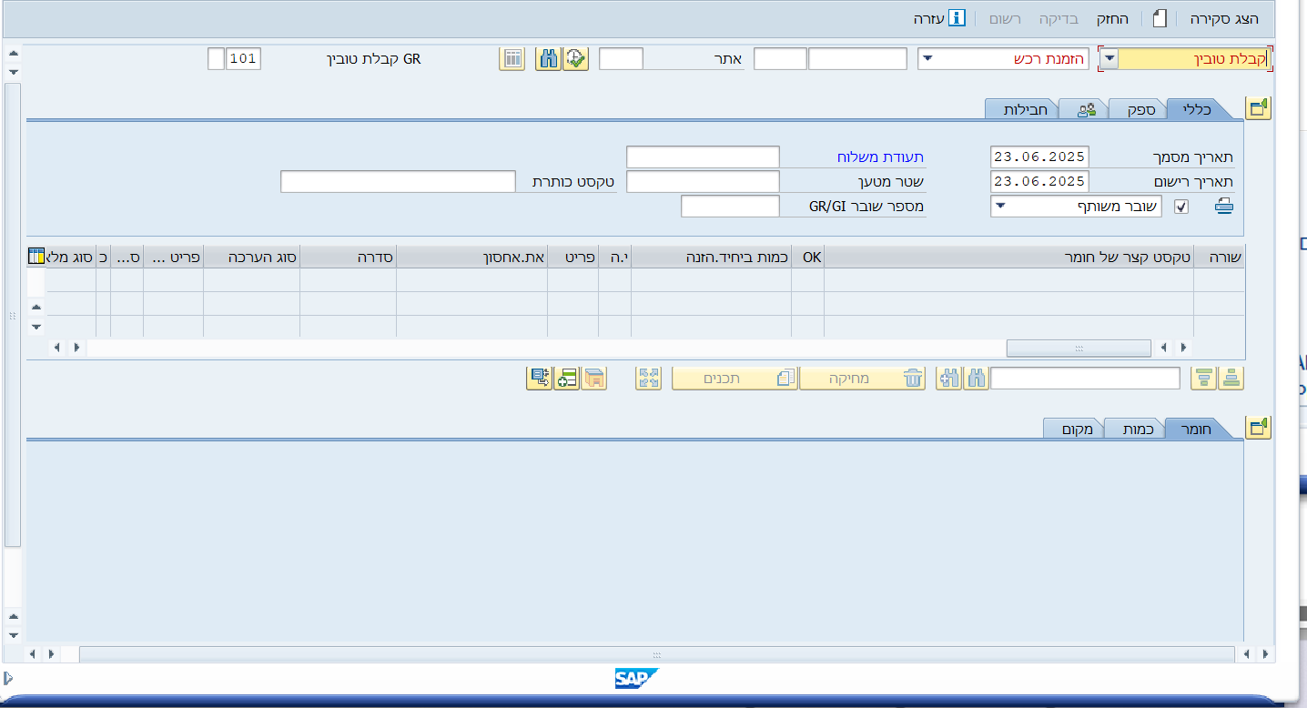
3.1.5 קבלת טובין
1. תהליך קבלת הטובין מתחילה בטרנזקציה ZMM_MIGO
המסך שמתקבל הוא:
יש להקליד את מס' ההזמנה + ENTER

Slide 22
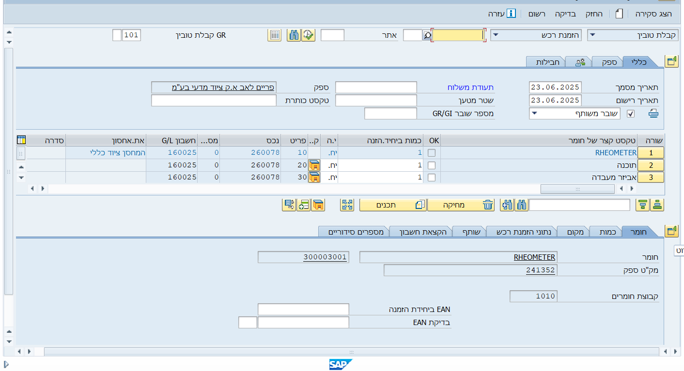
3.1.5 קבלת טובין
אחרי לחיצה על ENTER, נפתחות השורות בהזמנה
חשוב להקפיד לראות את כל השורות ע"י פתיחת לשונית "פתיחת נתוני פריט"
אחרת לא ניתן יהיה לראות את כל שורות

Slide 23
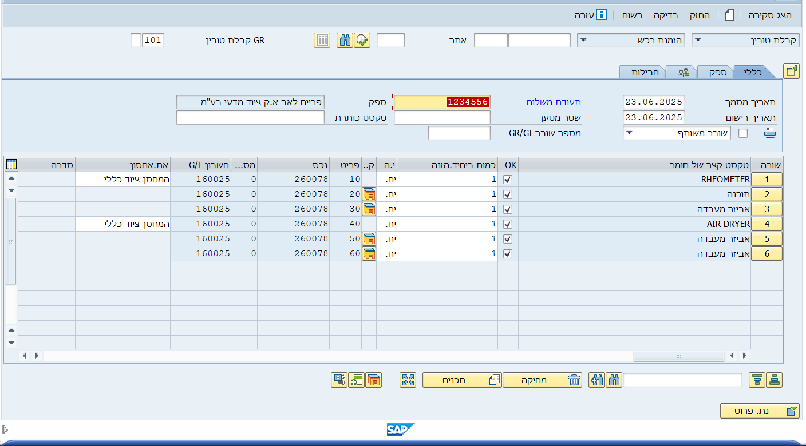
3.1.5 קבלת טובין
דוגמא ללחיצה על הלשונית ורואים שורות נוספות
לפני הכול יש לרשום סימוכין תעודת משלוח/חשבונית
לסמן "וי" רק עבור שורות שקיבל המזמין
בצד ימין יש למלא תאריכים: תאריך מסמך זה תאריך החשבונית או תעודת משלוח
תאריך רישום (הרוב רושמים את היום בו בוצעה ק.ט) אבל חשבונאית זה אמור תמיד להתייחס לתאריך המסמך
לדוגמא:
תאריך החשבונית=תאריך המסמך
תאריך הרישום –
  תאריך הרישום צריך להיות התאריך של החודש התקציבי האחרון הפתוח במערכת. במידה ומבוצעת קבלת טובין באותו חודש של תאריך המסמך, אין לשנות את תאריך המסמך.

Slide 24

3.1.6 דגשים מיוחדים
להלן מספר דגשים חשובים בעת ביצוע דרישות/הזמנות:
צירוף של הצעת מחיר רלוונטית.
צירוף הצעת מחיר נגדית/מכתב נימוק - במידה ונדרש (הזמנות בשווי של מעל 10,000 ₪ + מע"מ ברכש ארץ)
צירוף התכתבויות רלוונטיות לרבות אישורים וכיוב'
הוספת מק"ט יצרן בדרישה
בהצעת מחיר שיש כמה סוגי מטבעות שונים (₪, $...) יש לפצל את הדרישות כמס' המטבעות בהצעת המחיר.
קונסיגנציה - הזמנת ראשי דיו/טונרים

Slide 25
3.1.6 דגשים מיוחדים
מק"טי אוכל - מק"טי אוכל פתוחים עבור מענקי הטכניון בלבד (חברה 3000 בלבד!).
מק"טי כלים מתכלים/ חד"פ - הטכניון החליט להקטין את השימוש בכלים חד פעמיים. הקנייה של כלים חד פעמיים אפשרית רק לטובת כנסים. אפשרי להזמין כלים אלה רק במחסן הכללי ורק אחרי מילוי ואישור טופס:
"טופס נלווה להזמנה של כלים חד פעמיים מתכלים"
התהליך:
אם כוסות המחסן הכללי לא מתאימים יש ליצור קשר עם אורלי מולה ממרכז הקיימות (kayamut@technion.ac.il).
יצירת הזמנת מחסן כללי
יש למלא טופס:
טופס נלווה להזמנה של כלים חד פעמיים מתכלים
יש להוסיף את מס' הזמנת המחסן
הטופס עובר לאישור ראש המנהל
ההזמנה מתקבלת במחסן אך לא מסופקת
אפשר למצוא את הטופס:
אתר אגף רכש--> טפסים--> מחלקת רכש ומחסן כללי--> טופס נלווה להזמנת כלים חד"פ מתכלים מהמחסן הכללי
הטופס החתום ע"י ראש המנהל מתקבל במחסן הכללי לאספקה
אפשרי רק במענקי טכניון ולפעמים גם מענקי מוסד שהינם גמישים.

Slide 26
3.1.6 הדגשים מיוחדים
הזמנת פריטי טלפוניה מהמחסן הכללי
המחסן הכללי מחזיק כמה פריטים הקשורים למערך הטלפוניה.
תהליך ההזמנת פריטי הטלפוניה הינו אותו תהליך כמו הזמנת כלים מתכלים. הדבר היחידי שמשתנה הוא הטופס שיש צורך למלא: טופס נלווה להזמנת ציוד לטלפוניה IP
התהליך:
יצירת הזמנת מחסן כללי
יש למלא טופס:
טופס נלווה להזמנת ציוד לטלפוניה IP
יש להוסיף את מס' הזמנת המחסן
הטופס עובר לאישור ראש המנהל
ההזמנה מתקבלת המחסן אך לא מסופקת
אפשר למצוא את הטופס:
אתר אגף רכש--> טפסים--> מחלקת רכש ומחסן כללי--> טופס נלווה להזמנת כלים חד"פ מתכלים מהמחסן הכללי
הטופס החתום ע"י ראש המנהל מתקבל במחסן הכללי לאספקה

Slide 27
3.1.6 דגשים מיוחדים
קונסיגנציה:
בהזמנות של ראשי דיו/טונרים, אנחנו עובדים בצורת קונסיגנציה (הפריט נמצא בבעלות הספק עד לרגע בו היא יוצאת ללקוח הסופי)
התהליך:
שירן בודקת מול הספק
שולחים לשירן הראל את שם דגם המדפסת
קיים בקונסיגנציה
לא
קיים בקונסיגנציה
מוציאים הזמנה למחסן
פונים לספק לקבלת הצעת מחיר

Slide 28
3.1.6 דגשים מיוחדים
הובלות:
קיימים 3 מק"טים עיקריים להובלות:
מק"ט | תיאור | פתוח לכלל החברות | פתוח לחברה 3000 בלבד
910002534 | שירות הובלת ציוד | √
910002586 | שירות הובלת חומרים | √
910001332 | שירות הובלה כללי |  | √

Slide 29
3.2 הזמנות רכש חו"ל
שם | אות | פקולטות/ יח'/אגפים
יעל פריאס | H | מכון המתכות אווירונאוטיקה מכון לחקר החלל הנדסה אזרחית הנדסת אנרגיה מכון מים כימיה ארכיטקטורה חקר הבניה המרכז הבינלאומי בטיחות הוראת המדעים ל.המש חיפה לשכת המנכ"ל לשכת הנשיר לשכת מנל"מ לשכת הסגל האקדמי תחבורה מחלקת בטיחות מחלקת רכש מעבדות דצינגר מתמטיקה פקולטה לחינוך ומדע טכניון- כללי אב"ת הומניסטי GTIIT דקנאט הסטודנטים FIRST
שם | אות | פקולטות/ יח'/אגפים
ליטל רוזנפלד | L | הנדסת חומרים הנדסת ביוטכנולוגיה ומזון יחידת השיווק משנה בכיר מדעי המחשב הנדסת מכונות פיסיקה קדם אקדמי קידום ההוראה מדעי הנתונים וההחלטות אגף מחשוב ומערכות מידע
ליטל ווזאנה | A | הנדסת חשמל מכון למצב מוצק מרכז מחקר מיקרואלקטרוניקה ספריה
גלי זגדון |  | משלוחים מחו"ל ללא הזמנות רכש
מורן שוחט-כץ | G | ביולוגיה הנדסה ביו-רפואית הנדסה כימית מחסן כימי מחקר פרה-קליני מרכז לוקיי קשרי ציבור רפואה
חגית שגב | N | רכש פרסום דיגיטלי באמצעות כרטיס אשראי
פזית כהן | I | רכש פריטים ושירותים מחו"ל בכרטיס אשראי
רכש חו"ל באגף הרכש מחולק לפי פקולטות/יח'/אגפים בטכניון.
החלוקה הינה:

Slide 30
3.2.1 הזמנות רכש חו"ל (נוהל מס' 08-0202)
 | טכניון | מוסד
הזמנות מקדם ייבוא - עד 30,000 $ עלויות הייבוא משוריינות באופן אוטומטי בהתאם לערך ההזמנהצעת שיעור זה מיועד לשריין תקציב לכיסוי הוצאות היבוא. | שאינם חומרים כימיים/ביולוגיים העמסת שיעור מערך ההזמנה על הזמנת רכש, כפי שנקבע מעת לעת על פי טבלת מקדם יבוא שיעור זה מיועד לשריין תקציב לכיסוי הוצאות היבוא. עד $3000: הצעת מחיר 1 מעל $1300 עד כ- $26,000 כולל: שתי הצעות מחיר לפחות או מכתב מנמק מעל $26,001: מכרז/ פטור (טופס תקנה 8) חברה 3000 הזמנות מתחילות עם 49 | שאינם חומרים כימיים/ ביולוגיים העמסת שיעור מערך ההזמנה על הזמנת רכש, כפי שנקבע מעת לעת על פי טבלת מקדם יבוא שיעור זה מיועד לשריין תקציב לכיסוי הוצאות היבוא. עד $3000: הצעת מחיר 1 מעל $3001 עד כ- $26,000 כולל: שתי הצעות מחיר לפחות או מכתב מנמק מעל $26,001: מכתב נימוק או 2 הצעות מחיר חברה 0070 הזמנות מתחילות עם 59 חברה 2070 הזמנות מתחילות עם 89
הזמנות עם דרישה לקבלת מידע - דרישה לקבלת מידע נועדה לאפשר לקניינית רכש חו"ל להוסיף עלויות יבוא. מעל K30 $ עבור חומרים כימיים/ ביולוגיים ייצוא/ ייבוא לצורך תיקון, כיול מכשירים ועוד. לצרכי תערוכה בחו"ל. | עד $3000: הצעת מחיר 1 מעל $1300 עד כ- $26,000 כולל: שתי הצעות מחיר לפחות או מכתב מנמק מעל $26,001: מכרז/ פטור (טופס תקנה 8) חברה 3000 דרישות: 11=> הזמנות: 42 | עד $3000: הצעת מחיר 1 מעל $3001 עד כ- $26,000 כולל: שתי הצעות מחיר לפחות או מכתב מנמק מעל $26,001: מכתב נימוק או 2 הצעות מחיר חברה 0070 דרישות: 12=> הזמנות: 52 חברה 2070 דרישות: 18=> הזמנות: 82
הזמנת בעלי חיים | הזמנות אלה יבוצעו כהזמנות רכש חו"ל רגילות (ולא הזמנות מקדם יבוא) בהתאם לנוהל 14-0102: טיפול בצורכי מחקר המשלבים בעלי חיים בדרישות רכש אלו נדרש להקליד את מספרי האתיקה שהוקצו לחוקר/ למחקר הן תגענה לטיפול קניין הרכש לאחר השלמת אישור תקציבן/ מתאם מחקר. | הזמנות אלה יבוצעו כהזמנות רכש חו"ל רגילות (ולא הזמנות מקדם יבוא) בהתאם לנוהל 14-0102: טיפול בצורכי מחקר המשלבים בעלי חיים בדרישות רכש אלו נדרש להקליד את מספרי האתיקה שהוקצו לחוקר/ למחקר הן תגענה לטיפול קניין הרכש לאחר השלמת אישור תקציבן/ מתאם מחקר.

Slide 31

3.2.2 הזמנות אינטרנט - חו"ל בלבד!
סוג הזמנות שתואם את רוח התקופה בהזמנות של חומרים/ציוד דרך האינטרנט (חו"ל).
אחראית: פזית כהן.

Slide 32

הנחיות להקמת הזמנות אינטרנט
המייל להזמנות רכש חול אינטרנט הינו:po.internet@technion.ac.il בלבד.
יש להוציא הזמנה מסודרת של טכניון או מוסד תלוי בתקציב- תחת הזמנות מקדם ייבוא של עד 30K $.
* כשמדובר בתוכנה אני מבטלת עלויות נוספות של ייבוא אז אין צורך לדאוג לסכומים שמצטרפים להזמנות הייבוא.
הספק הינו שם האתר שממנו מזמינים את התוכנה או המוצר.
אם מוזמן מנוי שנתי לדוגמא אז יש לרשום את מס' החודשים כפול סכום חודשי יינתן סה"כ מחיר לשנה.
יש למלא את הטבלה המצורפת "טבלת בקרה".
ההזמנה יכולה להיות עד הסכום 3000 דולר בכרטיס אשראי , הזמנות מעל סכום זה יהיה באישור מנהל הרכש בלבד ויש לשלוח נימוק במייל לסכום החריג.
במידה ויש צורך לעדכן את כרטיס האשראי בחשבון המזמין לשרות מתמשך יש למלא "טופס התחייבות לחיוב עתידי אוטומטי בכ"א" מצ"ב הטופס.
אחרי שיש את כל הנתונים בצורה מסודרת יש לשלוח מייל מסודר בכותרת המייל יש לציין את מס' ההזמנה ולצרף את המידע הדרוש מעבר אם קיים, אם צריך צילום מסך שיעזור באזור התשלום הספציפי אז יש לשלוח גם אותו.
אחרי שההזמנה תעבור את כל אישורי תקציב נשלח סיכום מסודר של הרכישה.

Slide 33
3.2.3. הזמנות בעלי חיים
נוהל הזמנת מכרסמים (עכברים, עכברושים):
יש לבקש ולקבל אישור מבית החיות, היות והם אלה שמקבלים ומאחסנים את החיות.
בית החיות הוא זה שיש לו את רישיון היבוא של חיות אשר מוגבל בכמות המכרסמים שאנו מורשים להזמין בשנה.
2. יש ליצור את הבקשה למידע עליה הרכש מוסיף את עלויות הייבוא.
3. הרכש מוסיף את הוצאות הייבוא ועם הנתון הזה יש להקים דרישה.
4. על מקים הדרישה, להוסיף את מס' האתיקה של החוקר שמזמין את החיות.
5. אחרי סבב החתימות של הדרישה, הדרישה מגיעה לרכש (מורן) והיא מממשת את הדרישה להזמנה.
יש לדאוג שבעת הקמת הדרישה יופיעו הפרטים הבאים בלשונית "כתובת לאספקה":
1. שם המקבל 2. טלפון (כולל נייד) 3. כתובת מדויקת כולל בניין, קומה וחדר
יש לשים לב שחיות לא מתקבלות בטכניון בסופ"שים
יש לשים לב שהחיות לא מובלות בימי א' לטכניון

Slide 34
3.2.4 קבלת טובין לפריטים ללא הזמנה
ישנם מקרים של קבלת פריטים/ציוד ללא הזמנה,
למשל: דוגמאות, DEMO, אב-טיפוס ועוד.
במקרים אלו, יש לפנות לגלי זיגדון על מנת שתוכל לטפל בשחרור של הפריט.

Slide 35

3.2.5 דגשים מיוחדים
להלן מספר דגשים חשובים בעת ביצוע דרישות/הזמנות:
צירוף של הצעת מחיר נבחרת.
צירוף הצעת מחיר נגדית/מכתב נימוק - במידה ונדרש (הזמנות בשווי של מעל 3000 דולר + מע"מ ברכש חו"ל)
צירוף התכתבויות רלוונטיות לרבות אישורים וכיוב'
הוספת מק"ט יצרן בדרישה
בנוסף לאמור לעיל:
5.1 צק' ליסט
5.2 בדרישות/ הזמנות של שירותים בלבד של מוסד הטכניון יש צורך בטופס "ניכוי מס במקור".

Slide 36
3.2.5 דגשים מיוחדים
הובלות
קיימים 3 מק"טים עיקריים להובלות:
מק"ט | תיאור | פתוח לכלל החברות | פתוח לחברה 3000 בלבד
910002534 | שירות הובלת ציוד | √
910002586 | שירות הובלת חומרים | √
910001332 | שירות הובלה כללי |  | √

Slide 37
3.3 טפסים הקשורים לרכש
ישנם שינויים ושיפורים שנעשו במשך הזמן וזאת על מנת לייעל ולהקל את התהליך על המשתמש.
בקישור המצורף אפשר למצוא את כלל הטפסים הרלוונטיים לרכש לפי נושאים.
לברורים נוספים, ניתן לפנות לרכש על מנת לקבל הסבר על טופס/מילוי הטופס

Slide 38
4. בקרת רכש
מערך פעולות שמטרתן להבטיח ניהול תקין של תהליכי הרכש.
תהליך בקרת רכש מבוצע החל מפתיחת הספק במערכת ועד לתשלום החשבונית לספק.
מעקב אחר הזמנות רכש עם קבלות טובין, אך טרם התקבלה חשבונית מהספק
  מניעת הזמנות פתוחות בשל אי שליחת חשבונית
  ייעול תהליך הבקה
בקרה על אי ניצול תקציבי מענקים ע"י המזמינים בפקולטות השונות
  מניעת עיכוב תשלום לספקים (כאשר התקציב סגור לא ניתן לשלם לספקים)
  מניעת עומס תפעולי מיותר בין האגפים בטכניון וקיצור תהליכים
  מניעת הצורך בבירורים של הספקים מול הטכניון
  ניצול התקציב
  מניעת עיכוב בהגשה של דו"חות כספיים של התקציבנים

Slide 39
ריכוז סטאטוס הזמנות פתוחות לטובת:
  מניעת הזמנות כפולות
  הצטברות של הזמנות פתוחות
  ניצול יתרה בלתי מנוצלת של התקציב
עדכון המידע של הספקים במערכת SAP
  פתיחת ספקים בארץ
  פתיחת ספקים בחו"ל
  מניעת חסימת ספקים במערכת עקב אי חידוש מסמכים
יצירת אוטומציה של תהליכי בקרת רכש

Slide 40
4.1. תהליך פתיחת ספק הארץ
במידה וחסרים מסמכים- הטופס נדחה ע"י בקרת רכש ונשלח להשלמות לספק
במידה וכל המסמכים תקינים: העברת הטופס למח' חשבות לפתיחת חשבון לספק
בדיקת הטופס ואישורו (קיום המסמכים הנדרשים)
פתיחת ספק (המזמין שולח קישור לספק)
מילוי טופס (ע"י הספק)
שליחת הטופס לבקרת רכש (שליחת אישור למזמין ולספק)
פתיחת הספק במערכת ושליחת הודעה עם מספר הספק למזמין ולספק

Slide 41
4.2. תהליך פתיחת ספק מחו"ל
בדיקת הספק במערכת
(יש לוודא שאינו פתוח)
מילוי הטופס
ע"י המזמין
שליחת הטופס לבקרת רכש
פתיחת הספק ועדכון המזמין

Slide 42
אישור חשבוניות
ישנם 2 אפשרויות לתשלום של החשבוניות:
שלא באמצעות פורטל Nipendo
תשלום חשבוניות ע"י שליחת חשבונית למח' הרכש
ע"י פורטל ניפנדו (Nipendo)

Slide 43
תשלום חשבוניות שלא באמצעות פורטל Nipendo
תשלום חשבוניות ע"י שליחת חשבונית למח' הרכש
נתוני ח-ן תקינים
קבלת חשבוניות במח' רכש
בדיקה ידנית של נתוני הח-ן
הח-ן נשלחת חזרה בדואר, לספק
עיכוב בתשלום לספק
נתוני ח-ן לא תקינים
בדיקת ק.ט. ידנית
יש
אין
חשבונית מוקלדת ידנית
שליחת מייל למזמין לביצוע ק.ט
הוצאת תזכורת למזמין לביצוע ק.ט
חשבונית מוקלדת ידנית
עיכוב בתשלום לספק
עבודה כפולה של בקרית הרכש

Slide 44
תשלום חשבוניות באמצעות פורטל Nipendo
הספק משדר ח-ן לפורטל
תהליך אוט' לבדיקת הח-ן
נתוני ח-ן תקינים
נתוני ח-ן לא תקינים ולכן הח-ן נדחית והספק מבצע תיקון
יש ק.ט
אין ק.ט
הח-ן עוברת לסטטוס ממתינה
המערכת שולחת מייל למזמין לביצוע ק.ט.
ח-ן נקלטת אוט' ב SAP
יש התאמה וח-ן נקלטת אוט' ב SAP
אין התאמה והח-ן נדחית והספק מבצע עדכון
* המידע שקוף בכל התהליך לספק בנוגע לסטטוס החשבונית ובאפשרותו לפנות ישירות למזמין

Slide 45
5. מדור ציוד וקטלוג
5.6. קטלוג
5.7 המק"ט בטכניון וחשיבותו
5.8 הסבר על המק"טים
5.9 למה צריך קטלוג, למה הוא טוב?
5.10 חיפוש מק"ט בפורטל
5.1 מבנה ארגוני של המדור
5.2 במה מטפל ואחראי מדור ציוד
5.3 רישום נתוני הציוד במערכת ה SAP
5.4 גריעת ציוד
5.5 טיפול בציוד עודף

Slide 46
5.1 מבנה ארגוני של מדור ציוד
אילן ממן
ראש מדור ציוד וקטלוג
שלי גנדלין
רכזת שמשוב
אהרון שקד
אחראי סימון ציוד
דניס מיל
מקטלגת
דורית אלבז
מסוף רשום ציוד

Slide 47
5.2 במה מטפל ואחראי מדור ציוד
ניהול נתוני הציוד במערכת SAP (כל הפריטים שנקנו והם מקוטלגים כציוד- מק"ט שמתחיל ב 3) - על פי נוהל טכניוני 08-0212
טיפול בגריעת ציוד שיצא משימוש על פי נוהל טכניוני 08-0204
השאלות ציוד/החזרת השאלת ציוד על פי נוהל טכניוני 08-0206
תרומות ציוד - על פי נוהל טכניוני 08-0206
ביצוע מכירות לפריטי ציוד - על פי נוהל טכניוני 08-0204
עדכון רשומת ציוד של סגל עוזב - על פי נוהל טכניוני 11-0106
עדכון רשומות ציוד עקב מעבר בעלי תפקידים
עדכון רשומות ציוד עקב פרישה/עזיבה של עובדים
ביצוע ביקורות ציוד ביח'/פקולטות
מיצוי משאבים בטכניון- Tec2

Slide 48
5.3 רישום נתוני הציוד במערכת הסאפ
1. עם ביצוע קבלת טובין ע"י המזמין במערכת SAP/SRM, נוצרת אוטומטית רשומת ציוד לפריטים אשר מוגדרים כפריט אינוונטר (פריט ציוד).
רשמת הציוד במדור מפיקה את המדבקות ודוחות הסימון הכוללים את כלל הפרטים אשר הוזנו בדרישה/הזמנת רכש.

Slide 49
5.3 רישום נתוני הציוד במערכת הSAP -
הנתונים אשר ירשמו בדו"ח סימון לאחר הדבקת המדבקה הם:
1. שם משתמש הקצה (משתמש הציוד)
2. מיקום פונקציונלי (מיקום פיזי של הציוד, בניין, קומה, חדר/ מעבדה)
3. מס' סריאלי של הציוד
לאחר רישום כלל הנתונים על גבי דו"ח הסימון, רשמת הציוד תקליד את הנתונים ברשומת הציוד במערכת הSAP.

Slide 50
5.4 גריעת ציוד - למה זה חשוב?
ניהול רישום מעודכן בהתאם למערכות הSAP.
ניהול רשומות הציוד אל מול חברות הביטוח.
שליטה ובקרה.
חיסכון כספי.
עמידה בדרישות נהלי הטכניון.
קבלת החלטות ניהוליות ברכישת ציוד חדש.

Slide 51
5.4 גריעת ציוד
איך מבצעים גריעת ציוד? (הסבר מילוי טופס)
ממלאים את הטופס המקוון של גריעת ציוד
בעת שליחת הטופס, הוא עובר לאישור לראש המנהל של הפקולטה הרלוונטית.
אחרי אישור הטופס ע"י ראש המנהל הוא עובר לראש מדור ציוד.
בעת קבלת הטופס, ראש מדור ציוד גורע את הציוד במערכת.
לאחר ביצוע גריעת הציוד ע"י מדור ציוד, ישלח ליוזם הגריעה אישור וצילום מסך ממערכת ה- SAP של כלל הפריטים אשר נגרעו.
ציוד אלקטרוני יפונה אך ורק ע"י חברה שלה קיים הסכם למול הטכניון לפנוי הציוד וזאת רק לאחר אישור מדור ציוד.
בכל פקולטה מוגדר איש קשר ולרוב זהו אחראי הבניין אשר יתאם את פינוי הציוד למול החברה.
החברה שבהסכם מפנה באופן קבוע ציוד מהטכניון בימים ב' ו- ה'.

Slide 52
5.5 טיפול בציוד עודף
קיים נוהל טכניוני שמספרו 08-0204- טיפול בציוד עודף, שבו מפורט כיצד יש לטפל בציוד עודף:
ציוד עודף - פסול
ציוד עודף - לתרומה
ציוד עודף - למכירה
עיקר טיפול בציוד עודף הינו ציוד המיועד לגריעה.
יש להקפיד על כללי בטיחות במידה ומדובר בגריעת ציוד אשר נעשה בו שימוש בחומרים כימיים/ביולוגיים ולשם כך נדרש אישור יח' הבטיחות לפינוי הציוד.
באם מדובר בגריעת ציוד מחשוב - יש צורך לוודא שכלל התקני האחסון בציוד מפורמטים ולא מאוחסן בהם שום דבר.

Slide 53
5.7 המק"ט בטכניון וחשיבותו
מהו מק"ט?
מק"ט או מספר קטלוגי הוא מספר מזהה (בטכניון הוא כולל 9 ספרות) של פריט במערכת ניהול מלאי.
לכל פריט בודד במערכת ניתן מספר קטלוגי משלו, למעקב אחר פריט זה.
מק"ט זה הוא ייחודי לטכניון ולא מקושר או קשור למק"טי היצרן או הספק.
המק"ט הוא המקשר בין הפריט לבין מערכת ה SAP למשתמשים.
דוגמה: רוצים לרכוש מחשב נייח תוצרת DELL.
מערכת הSAP לא מבינה כיתוב אבל כן מבינה במק"ט. למק"ט מצמידים תיאור וכך מספר המק"ט אומר למערכת ה SAP מה אנחנו רוצים לרכוש ועם התיאור, אנחנו מחפשים את המק"ט ובסופו של דבר, מוודאים שהמק"ט שנבחר תואם את הציוד הנרכש.

Slide 54
המק"ט בטכניון וחשיבותו
ציוד
תיאור
משתמש
מק"ט
עבור SAP

Slide 55
5.8 הסבר על המק"טים
מקטים שמתחילים ב- 6: מק"טים לניהול חיובים בין יח' בטכניון ומוסד הטכניון באחריות רונית קרזנר
מקט"ים שמתחילים ב-8: מק"טים המסופקים ע"י חברת SIGMA- מדובר על חומרים ביולוגיים, כימיים.
מקט"ים שמתחילים ב-9: שרות
90- שירותים שנרכשים מהטכניון ע"י
ספקים חיצוניים
91- שירותים אשר נרכשים מספקים
מחוץ לטכניון
מקט"ים שמתחילים ב-1:
11- אביזרי מעבדה
14- חומרים כימיים- באחריות רוברט
מיח' הבטיחות
מקט"ים שמתחילים ב-2: ציוד משרדי, מזון, פריטים מתכלים וכו'.
מקט"ים שמתחילים ב-3: ציוד
מקט"ים שמתחילים ב-4: חומרים ביולוגים- באחריות רוברט מיח'
הבטיחות
מקט"ים שמתחילים ב-5: כלי עבודה, חומרי צבע, רהיטים, וכו'.

Slide 56
5.9 למה צריך קטלוג, למה הוא טוב?
המק"ט מלווה את הציוד לאורך כל חיי הציוד בטכניון, לכן יש חשיבות מאוד גדולה לעשות בחירה נכונה של מק"ט עוד בשלב הדרישה (בעיקר כאשר מדובר על ציוד).
במידה והמק"ט שנבחר אינו נכון זה עלול להתעכב בשלב מימוש הדרישה להזמנה ואז יהיה צורך לשלוח את הדרישה לסבב חתימות חדש אחרי התיקון של המק"ט בדרישה.

Slide 57

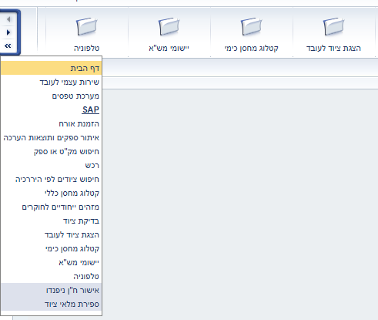
5.10 חיפוש מק"ט בפורטל
חיפוש מק"טים בפורטל
לא רואים את האפשרות? לחצו על החיצים בצד שמאל כדי להציג את כל האפשרויות.
לא רואים את האפשרות? לחצו על החיצים בצד שמאל כדי להציג את כל האפשרויות.

Slide 58
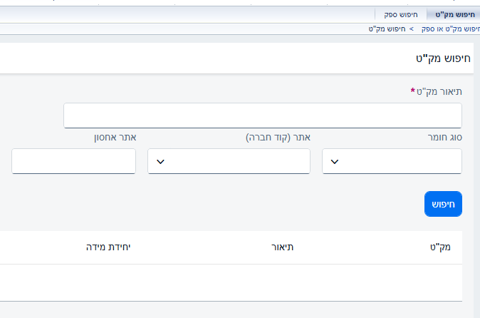
יש לבחור את האפשרות הרלוונטית (חיפוש מק"ט)

Slide 59
חברה שעבורה עושים את הדרישה/ הזמנה:
3000- טכניון
2070/0070 - מוסד
שדא חיפוש "חופשי" לפי תיאור הפריט
ניתן להוסיף סינון לפי אתר אחסון כדי לוודא שהפריט קיים בו.
תוצאות חיפוש

Slide 60
הסבר על מילוי טופס
גריעה, מכירה, מכירתTRADE IN ותרומה

Slide 61
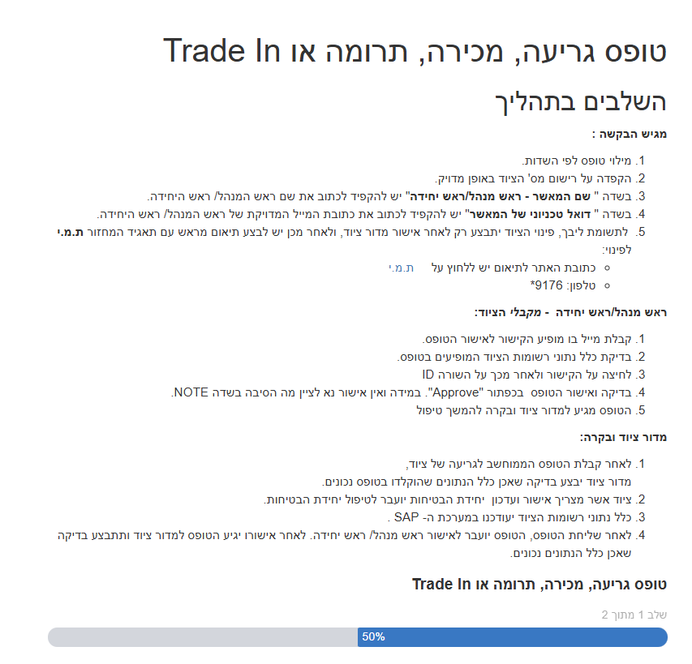
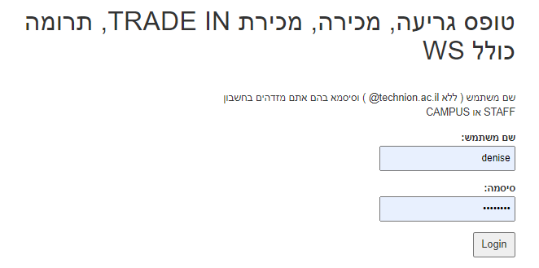
יש לכתוב את שם המשתמש כמו שמופיע במייל, בלי הסיומת
הסיסמא של כניסה למייל שלכם
הסבר על מילוי הטופס
מצב התקדמות בתהליך הגריעה, מכירה, trade in או תרומה

Slide 62
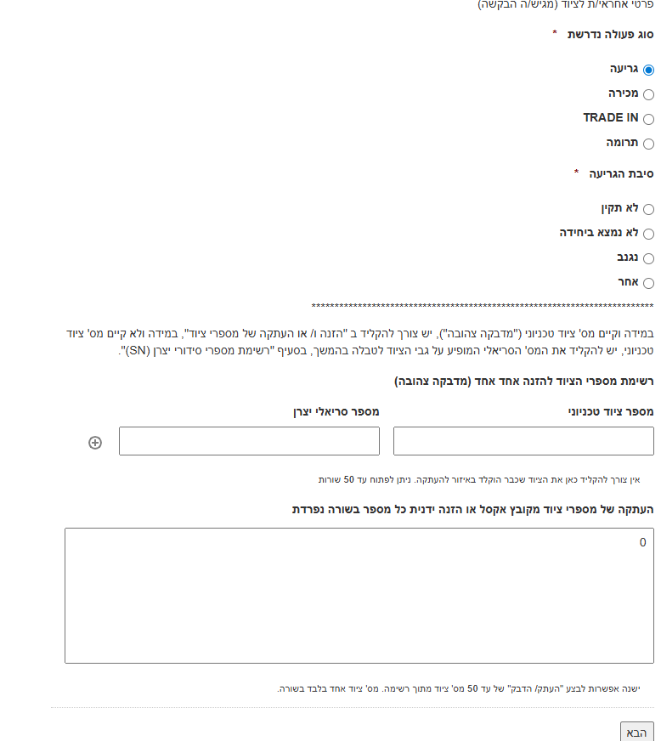
בוחרים את הפעולה שמעוניינים לבצע מתוך הרשימה והסיבה
במידה ואין את מס' הציוד, יש אפשרות לכתוב את המס' הסריאלי (SN) של הפריט.
כדי להוסיף יותר ממס' סריאלי אחד, יש צורך ללחוץ על ה פלוס (+) שמופיע בסוף השורה
אם כותבים את המס' הסריאלי, אין צורך במס' הציוד
אם כותבים את מס' הציוד, אין צורך במס' סריאלי
כאן יש אפשרות לעשות הדבק מרשימה קיימת או לכתוב את מס' הציוד (מופיע במדבקה הצהובה)
יש לכתוב מס' ציוד אחד בשורה
אפשר להדביק עד 50 מס' ציוד
כדי להמשיך עם מילוי הטופס ולעבור למסך הבא, יש צורך ללחוץ על הכפתור "הבא"

Slide 63
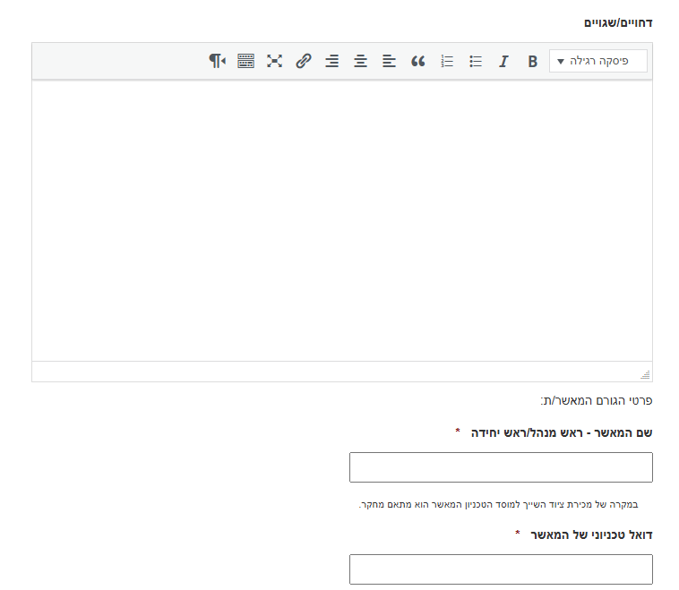
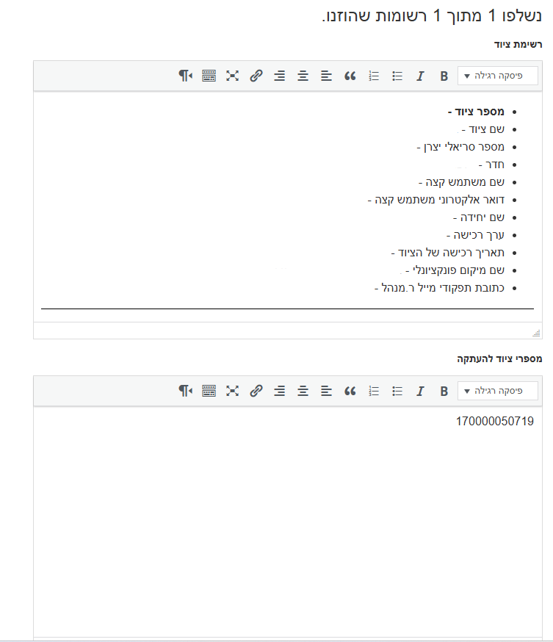
במידה ויש מס' ציוד או סריאלי שהם לא תקינים, הם יופיעו כאן
פירוט של הציוד
השם של ראש המנהל/ ראש האגף
כאן יופיע מס' הציוד התקין, שאת הפרטים שלו רואים למעלה
המייל של ראש המנהל/ ראש האגף

Slide 64
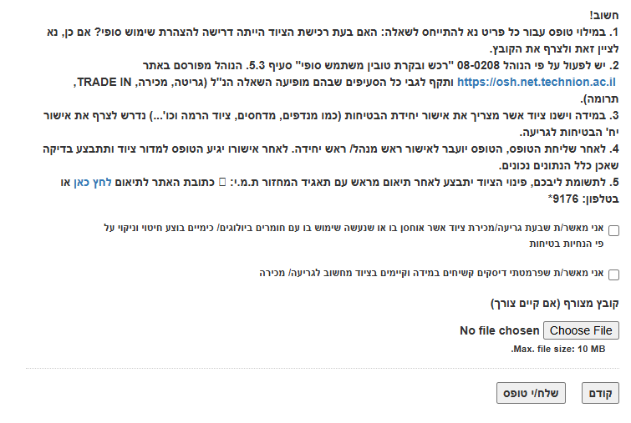
יש לקרוא את ההערות ולצרף את הטפסים הרלוונטיים, במידת הצורך
יש לאשר את הסעיפים האלו, לפי סוג הציוד אשר מעוניינים לגרוע, למכור...
הוספת קובץ (אישור יח' הבטיחות או כל קובץ רלוונטי)

Slide 65
ממלאים את הטופס לפי השקפים הקודמים.
לאחר שליחת הבקשה, ממלא הבקשה מקבל מייל הכולל פירוט מס' הבקשה, וכלל רשומות הציוד המיועדים לגריעה. במידה ויוקלד מס' ציוד או סריאלי שגוי, תתקבל הודעה "מס' ציוד XXX אינו קיים" או "או מס' סידורי יצרן XXX אינו קיים".
במידה ויוקלד מס' ציוד שכבר נגרע בעבר, תתקבל הודעה: "מס' ציוד לא פעיל".
ראש מנהל/ראש האגף (לפי מה שנכתב בטופס) מקבל את הבקשה במייל ועליו לאשר את הבקשה ע"י לחיצה על Approveאו במידה ואינו מאשר, עליו להוסיף הסבר לאי אישור הפעולה וללחוץ על ) Rejectבטופס הבקשה, ראש המנהל/ראש האגף יוכל לצפות בפירוט של הציוד הכולל תאריך רכישה, ערך רכישה וכו'...)
במידה וראש המנהל/ראש האגף מאשר את הבקשה, נשלח מייל אשר מאשר את הבקשה למבקש ולראש מדור ציוד להמשך טיפול.
מדור ציוד מטפל בבקשה ומעדכן את רשומות הציוד בהתאם במערכת ה- SAP.
הודעה תישלח למגיש הבקשה על סיום הטיפול בבקשה.
במידה וראש מדור ציוד ימצא לנכון לדחות את הבקשה מכל סיבה שהיא, תישלח הודעה למגיש הבקשה עם ההסבר לאי אישור הפעולה.
במידה ויידרש לגרוע ציוד אשר מצריך את אישור יחי' הבטיחות (מנדפים, מדחסים וכו'..), יש צורך לצרף את מסמך האישור של יח' הבטיחות.

